Slide 1
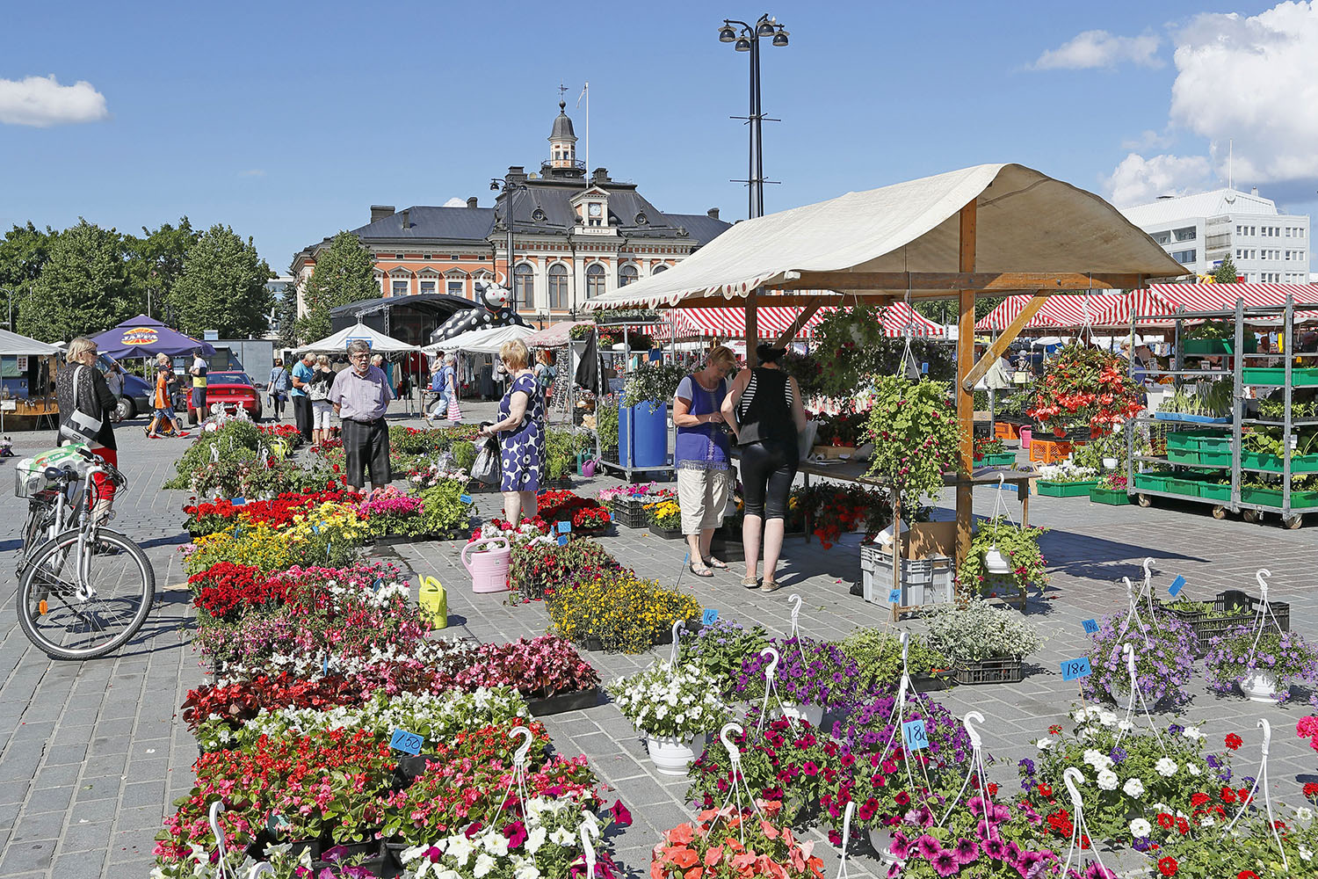
5 Kilpailua ja vaihdantaa markkinoilla
Muistiinpanot

Slide 2
Mitä ovat markkinat?
markkinat = järjestely, joka yhdistää tavaroiden ja palvelujen myyjät ja ostajat
osapuolet: ostajat ja myyjät
markkinoiden laajuus vaihtelee tuotteesta riippuen: paikalliset, kansalliset tai kansainväliset markkinat
laajuus vaihtelee myös ostajien ja myyjien mukaan (esim. hammastahna- tai Picasso-markkinat)

Slide 3
Erilaisia markkinoita
Markkinat
hyödykemarkkinat
vähittäismarkkinat
tukkumarkkinat
tuotannontekijämarkkinat: luonnonvarat, työvoima, koneet
rahoitusmarkkinat
Osapuolet
kuluttajat – yritykset – julkinen valta
kuluttajat – yritykset
yritykset – yritykset
yritykset – yritykset – kotitaloudet
lainanottajat – säästäjät

Slide 4
Markkinavoimat ja talous
markkinavoimat: taloudelliset toimijat ja taloudelliset toiminnan yhteiskunnalliset seuraukset, erityisesti sijoittajien intressit
markkinatalous: yksityisomistukseen ja kilpailuun perustuva talousjärjestelmä
suunnitelmatalous: talousjärjestelmä, jossa julkinen valta päättää tuotannosta
kysynnällä, tarjonnalla ja hintamekanismilla ei suurta merkitystä suunnitelmataloudessa

Slide 5
Kysyntä
kysyntä kertoo, kuinka paljon kuluttajat ovat valmiita ostamaan hyödykkeitä eri hinnoilla
kysynnän määrä riippuu seuraavista tekijöistä:
1) hyödykkeen hinta
2) kuluttajien tulot ja arviot tulokehityksestä
3) kuluttajien maku
4) kilpailevien hyödykkeiden hinnat
5) ostajien arviot hyödykkeiden hintojen tulevasta muutoksesta
6) kuluttamisen eettisyys ja ympäristövaikutukset

Slide 6
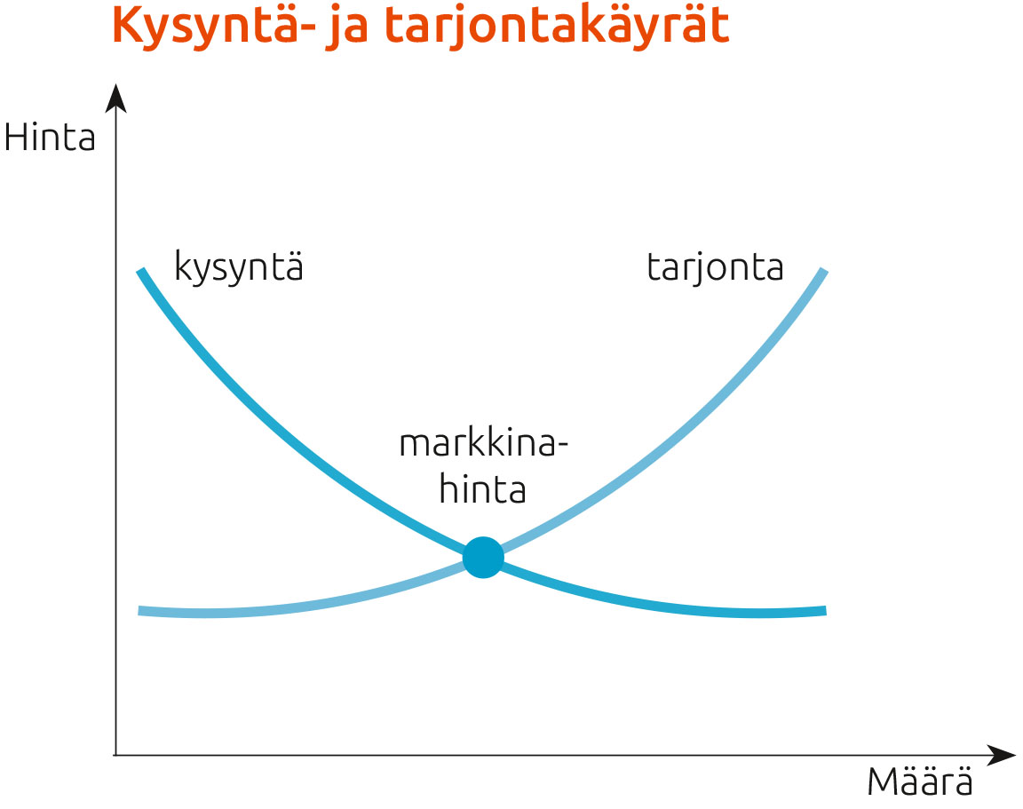
Tarjonta
tarjonta kertoo, kuinka paljon tuottajat ovat halukkaita tuottamaan tietyillä hinnoilla
tarjonnan määrä riippuu seuraavista:
1) tuotannontekijöiden määrä
2) tuotantoteknologia
3) tuotannon muuttuvat kustannukset, esim. palkat tai tuotantotilojen vuokrat

Slide 7
Markkinoiden tasapaino
kun kysyntä ja tarjonta vastaavat toisiaan, markkinat ovat tasapainossa
kun tuotteen kysyntä kasvaa, hinta yleensä nousee
tuotteen kysynnän laskiessa hinta laskee
näin muodostuu hintamekanismi: hinnan muutoksista markkinoilta välittyy tieto valmistajille, jotka muuttavat tuotettuja määriä tarpeen mukaan

Slide 8
Markkinamuodot
markkinamuodot eli kilpailumuodot kertovat, kuinka monta yritystä markkinoilla toimii
markkinoilla toimivien yritysten määrä vaikuttaa tuotteen hinnan muodostumiseen
markkinamuotoja ovat:
1) täydellinen kilpailu
2) monopoli
3) oligopoli
4) monopolistinen kilpailu

Slide 9
1) Täydellinen kilpailu
paljon myyjiä ja ostajia
niin monta yritystä markkinoilla, että yksi ei voi vaikuttaa hintaan
tuote on kaikilla myyjillä samanlainen
hinta määräytyy vapaasti markkinoilla ja on yleensä käytännössä sama kaikilla myyjillä
osittain teoreettinen tapaus; harvan tuotteen hinta määräytyy näin
esimerkkinä luonnontuotteiden torikauppa

Slide 10
2) Monopoli
tuote tai palvelu on ainutlaatuinen
myyjä määrittelee haluamansa hinnan
hintaa ei kannata määrätä liian korkeaksi, koska kuluttajat voivat siirtyä käyttämään korvaavia tuotteita tai mahdollisesti ostamaan ulkomailta
monopolisoitumisen syitä: laki, niukat luonnonvarat, patentti, tekninen osaaminen, suurten määrien tuottaminen, jotta kannattavaa

Slide 11
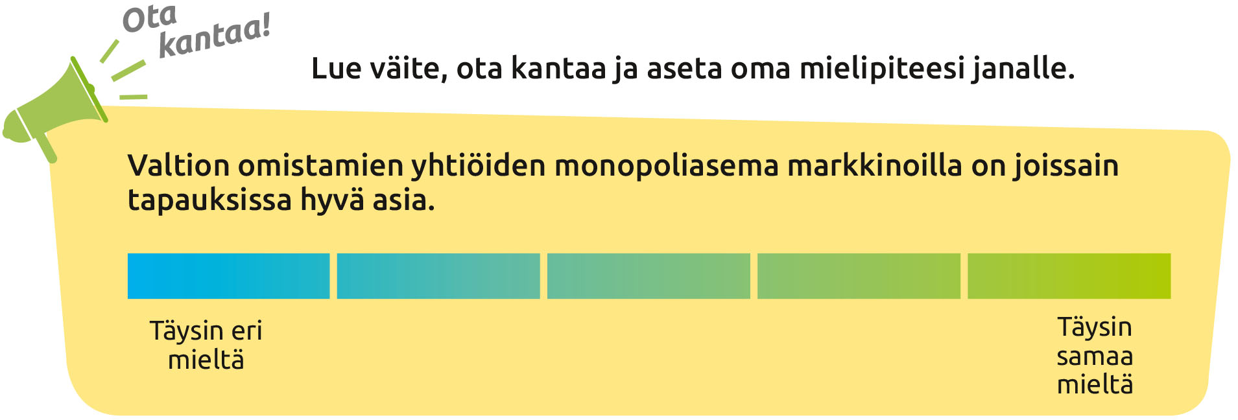

Slide 12
3) Oligopoli
muutama yrittäjä markkinoilla
tuotteet tai palvelut samanlaisia tai erilaistettuja
yritykset eivät mielellään muuta hintoja
hinnanmuutoksissa uhkana hintasota, jota pyritään välttämään
hinnoista voitaisiin sopia: kartelli, joka on kielletty EU:n kilpailusäännöksissä
erikoistapaus duopoli, jossa kaksi yrittäjää

Slide 13
4) Monopolistinen kilpailu
useita myyjiä
tuotteet erilaistettuja, esim. merkkituotteet
tuotteiden erilaisuus antaa vapautta hinnan määrittelyyn verrattuna oligopoliin
mainonnan ja imagon osuus merkittävä

